Slide 1
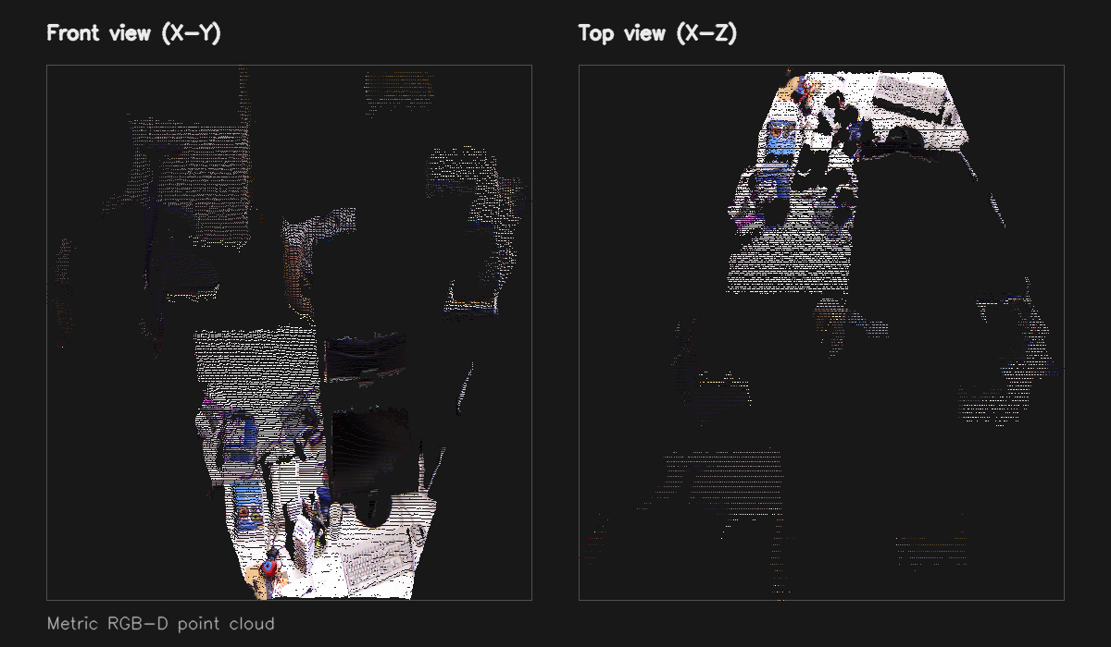
CV BOOTCAMP · WEEK 2
검증 가능한 RGB-D 2D → 3D 변환
OpenCV로 metric point cloud를 만들고 GoogleTest로 기하·결측·출력을 검증
7 / 7
57,474
74.83%
0.00001907 px
GoogleTest 통과
생성 point
유효 depth
최대 재투영 오차

Slide 2
02
RGB-D 한 프레임을 metric 3D로 변환
RGB만 보고 깊이를 추정한 것이 아니라, Kinect가 측정한 depth를 사용
RGB + Depth
→
유효값 필터
→
Deprojection
→
XYZRGB Cloud
색상과 픽셀별 거리 Z
0·음수·NaN·Inf 제외
픽셀 좌표를 카메라 좌표로
PLY·CSV·시각화 저장
왜 depth=0을 버리는가
Pinhole camera deprojection
X = (u − cx) × Z / fx Y = (v − cy) × Z / fy Z = depth
• 0은 물체가 카메라 원점에 있다는 뜻이 아니라 측정 실패값
• 그대로 넣으면 가짜 점들이 (0,0,0) 주변에 쌓여 cloud가 오염
• 따라서 유효한 Z만 3D 좌표로 변환
(u,v): pixel · (fx,fy,cx,cy): camera intrinsics

Slide 3
03
Unit Test: 답을 아는 작은 문제로 검증
Synthetic Golden Case를 먼저 통과시킨 뒤 실제 데이터에 적용
Golden 3×3 depth map
GoogleTest 결과
1
1
1
Golden 3×3 좌표
PASS
1
2
1
결측 depth 필터
PASS
2D→3D→2D round-trip
PASS
1
1
0
잘못된 focal length
PASS
K: fx=fy=1, cx=cy=1
RGB/depth timestamp pairing
PASS
• 중심 (1,1), Z=2 → (0,0,2)
• 오른쪽 (2,1), Z=1 → (1,0,1)
• depth=0 제외 → valid 8, invalid 1
PLY vertex count
PASS
시각화 이미지 생성
PASS

Slide 4
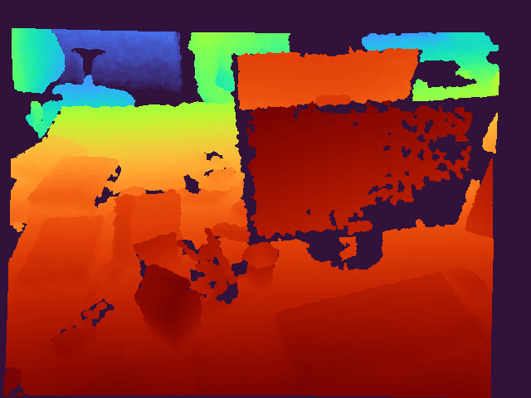
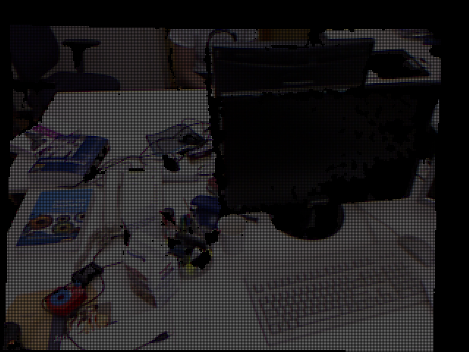
04
실제 TUM RGB-D 데이터 결과
Freiburg1 XYZ · 640×480 · Kinect · 첫 번째 RGB/depth association pair
Depth preview
3D→2D reprojection
Point cloud front / top
797
229,875
77,325
0.903–3.717 m
0.0149 s
RGB-depth pairs
valid depth pixels
invalid depth pixels
depth range
pair timestamp Δ
재투영 오차는 학습 모델의 정확도가 아니라 구현한 투영·역투영 수식의 일관성을 검증한 값이다.

Slide 5
05
결론: RGB-D 기하 파이프라인을 검증 가능한 코드로 구현
단일 프레임 point cloud는 완성, 완전한 3D 복원은 다음 단계
완성한 것
현재 한계
Physical AI 확장
• OpenCV 16-bit depth 로딩
• metric XYZRGB point cloud
• 결측값·intrinsics 검증
• PLY·CSV·3종 시각화
• GoogleTest 7/7
• RGB 단독 depth 예측 아님
• 가려진 뒷면은 복원 불가
• 한 프레임의 camera 좌표계
• sampling으로 밀도 감소
• 동적 장면 sync 오차 가능
• pose 기반 multi-view fusion
• 실물 RGB-D 센서 캡처
• object segmentation 결합
• grasp 후보와 충돌 영역 분석
• Isaac Sim/ROS 2 입력 연결
핵심 학습 성과 | 센서가 제공한 depth를 카메라 모델로 해석하고, 작은 정답 문제와 실제 산출물로 코드 정확성을 증명했다.
Data: TUM RGB-D Dataset · Implementation: C++17 / OpenCV 4.12 / GoogleTest 1.15.2

